Slide 1

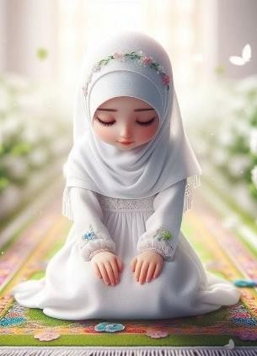
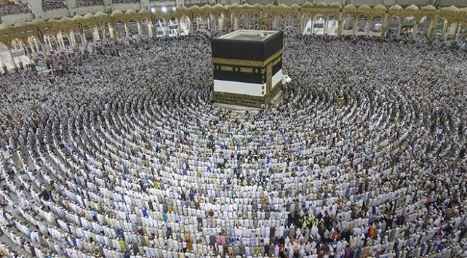
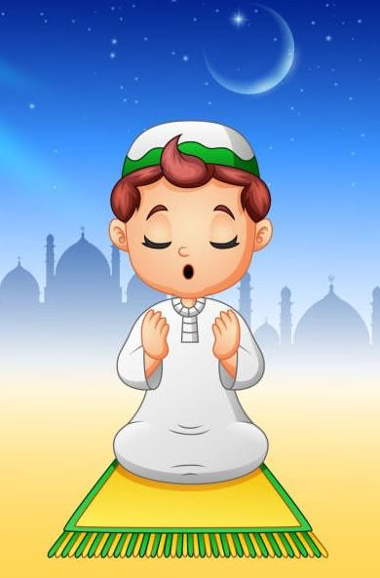
DİN KÜLTÜRÜ VE AHLAK BİLGİSİ 5
NAMAZ
2.ÜNİTE ÖZETI

Slide 2
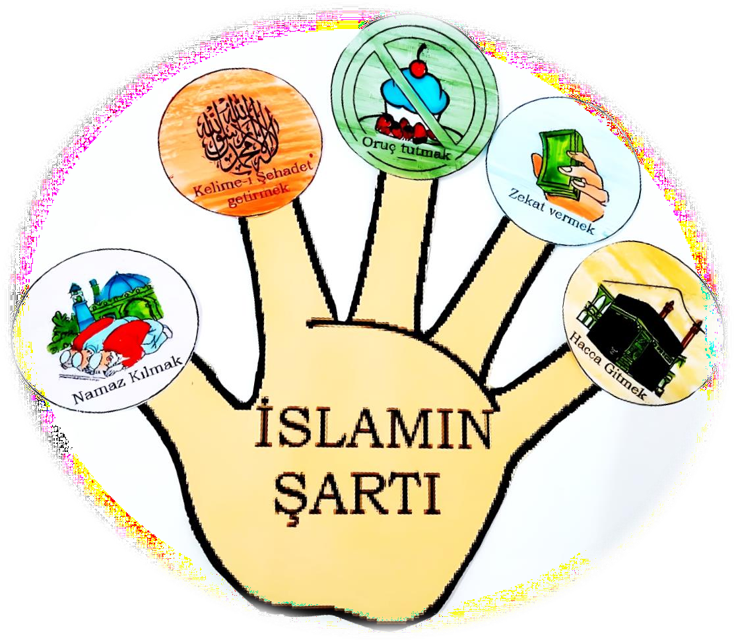
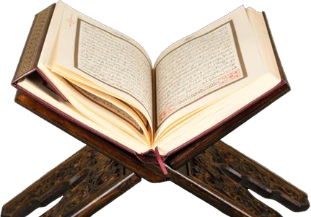
İbadet: Genel anlamda Allah’ın hoşnutluğunu kazandıracak her türlü tutum ve davranıştır. Özel anlamda ise Allah (cc) tarafından yapılması istenen ve belirli kuralları olan
davranışları ifade eder.
Namaz: Sözlükte “yalvarmak, dua,
rahmet, yardım” gibi anlamlara gelen salat; dinî bir terim olarak tekbirle başlayıp selamla biten, belirli hareket ve sözlerden oluşan bedenî ibadet demektir.
Farz: Allah’ın (cc) yapılmasını kesin olarak emrettiği ibadetlerdir
“Ben cinleri ve insanları, ancak bana ibadet etsinler diye yarattım.”
Zâriyât S. 56. Ayet

Slide 3







Yüce Allah’ın, kılınmasını kesin olarak emrettiği namazlara farz namaz denir.
Farz kadar açık ve kesin olmamakla birlikte kılınması emredilen namazlara vacip namaz denir.
Hz. Peygamber’in farz veya vacip olanlar dışında kıldığı namazlara nafile namazlar denir
Beş vakit namaz kimlere farzdır
Ergenlik çağına ulaşmak
Akıl sağlığı yerinde olmak,
Müslüman olmak
Ramazan bayramı namazı
Kurban Bayramı namazı
Yatsı namazından sonra kılınan vitir namazı
Beş vakit farz namazın öncesinde veya sonrasında kılınan namazlar,
Teravih namazı,
Teheccüt namazı.
Beş vakit namaz (Sabah, öğle, ikindi, akşam ve yatsı)
Cuma namazı
cenaze namazı
“Cennetin anahtarı namaz, namazın anahtarı ise abdesttir.”

Slide 4
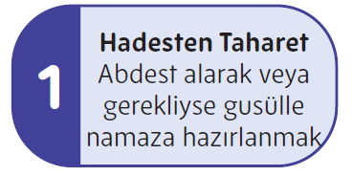

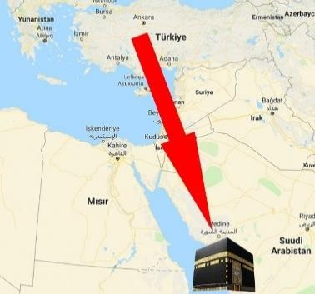
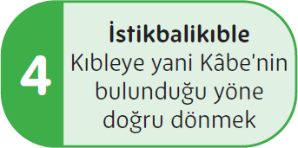
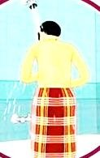
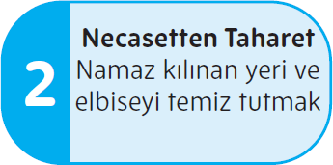
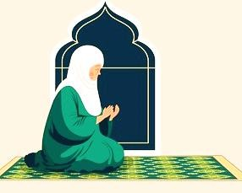
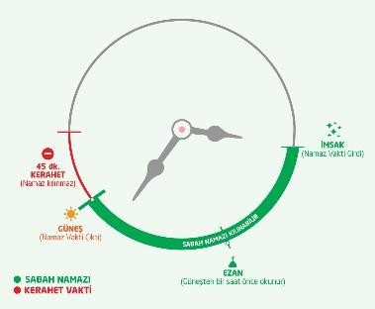
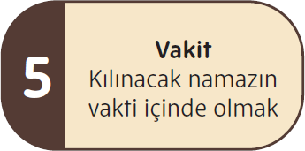
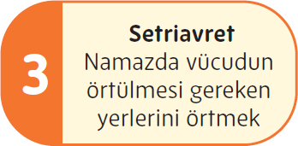
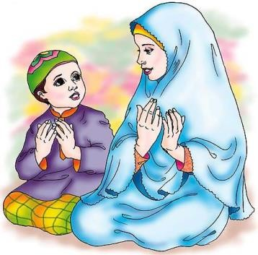
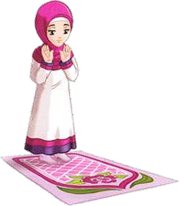
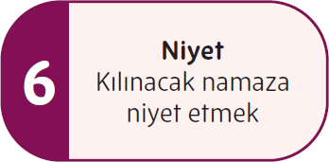
Namaz kılmaya başlamadan önce ve namaz kılarken yerine getirilmesi gereken bazı şartlar vardır. Bunlara namazın farzları denir.
İstikbali Kıble
Setri Avret

Slide 5
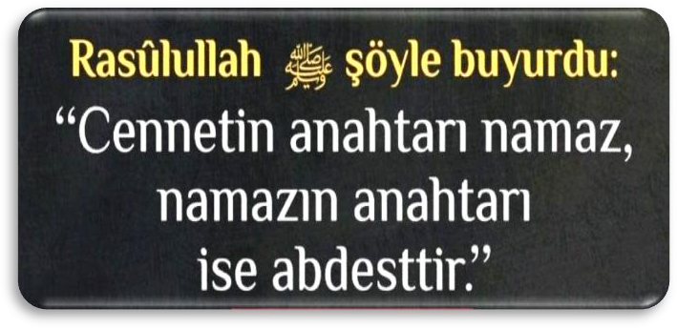
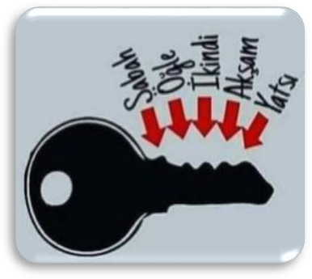
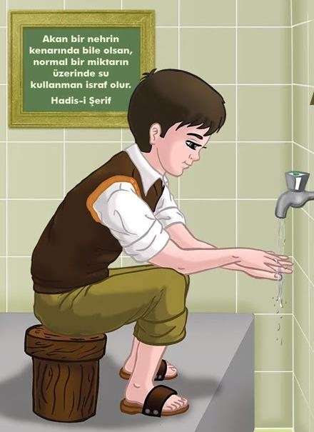
Abdest
Namaz abdesti
Gusül abdesti
Teyemmüm abdesti
Abdestin Farzları
Abdesti Bozan Başlıca Durumlar
Yüzü yıkamak
Elleri ve kolları dirseklerle beraber yıkamak
Başı mesh etmek
Ayakları, topuklarla birlikte yıkamak
Tuvalet ihtiyacını gidermek
Yellenmek
Ağız dolusu kusmak
Bayılmak
Uyumak
…

Slide 6
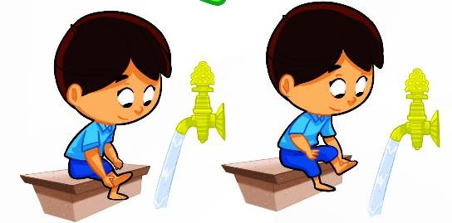
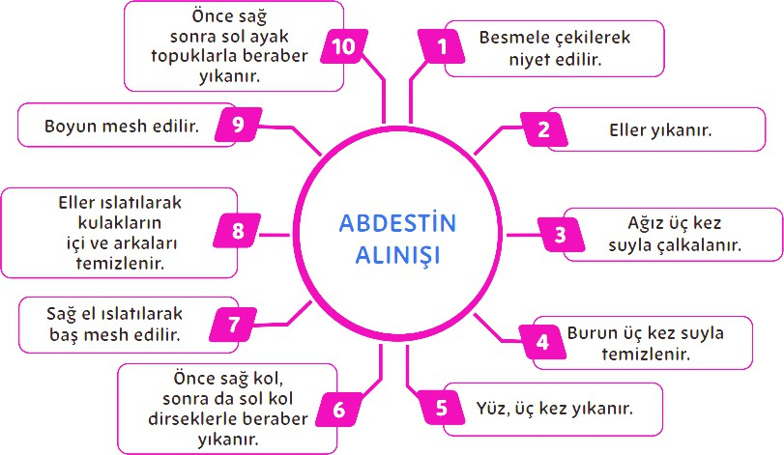
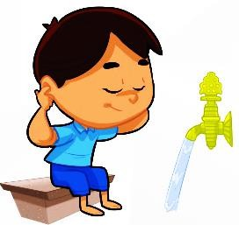
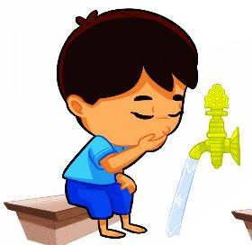
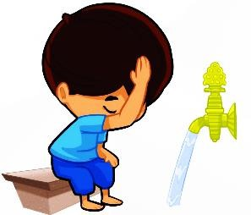
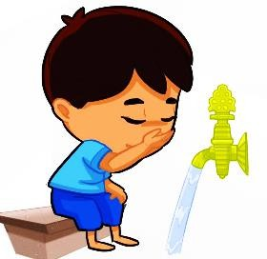
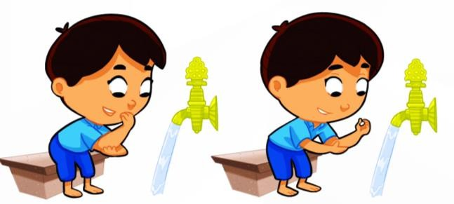
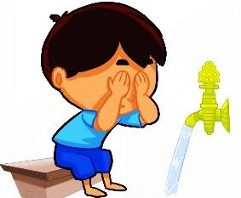

Slide 7
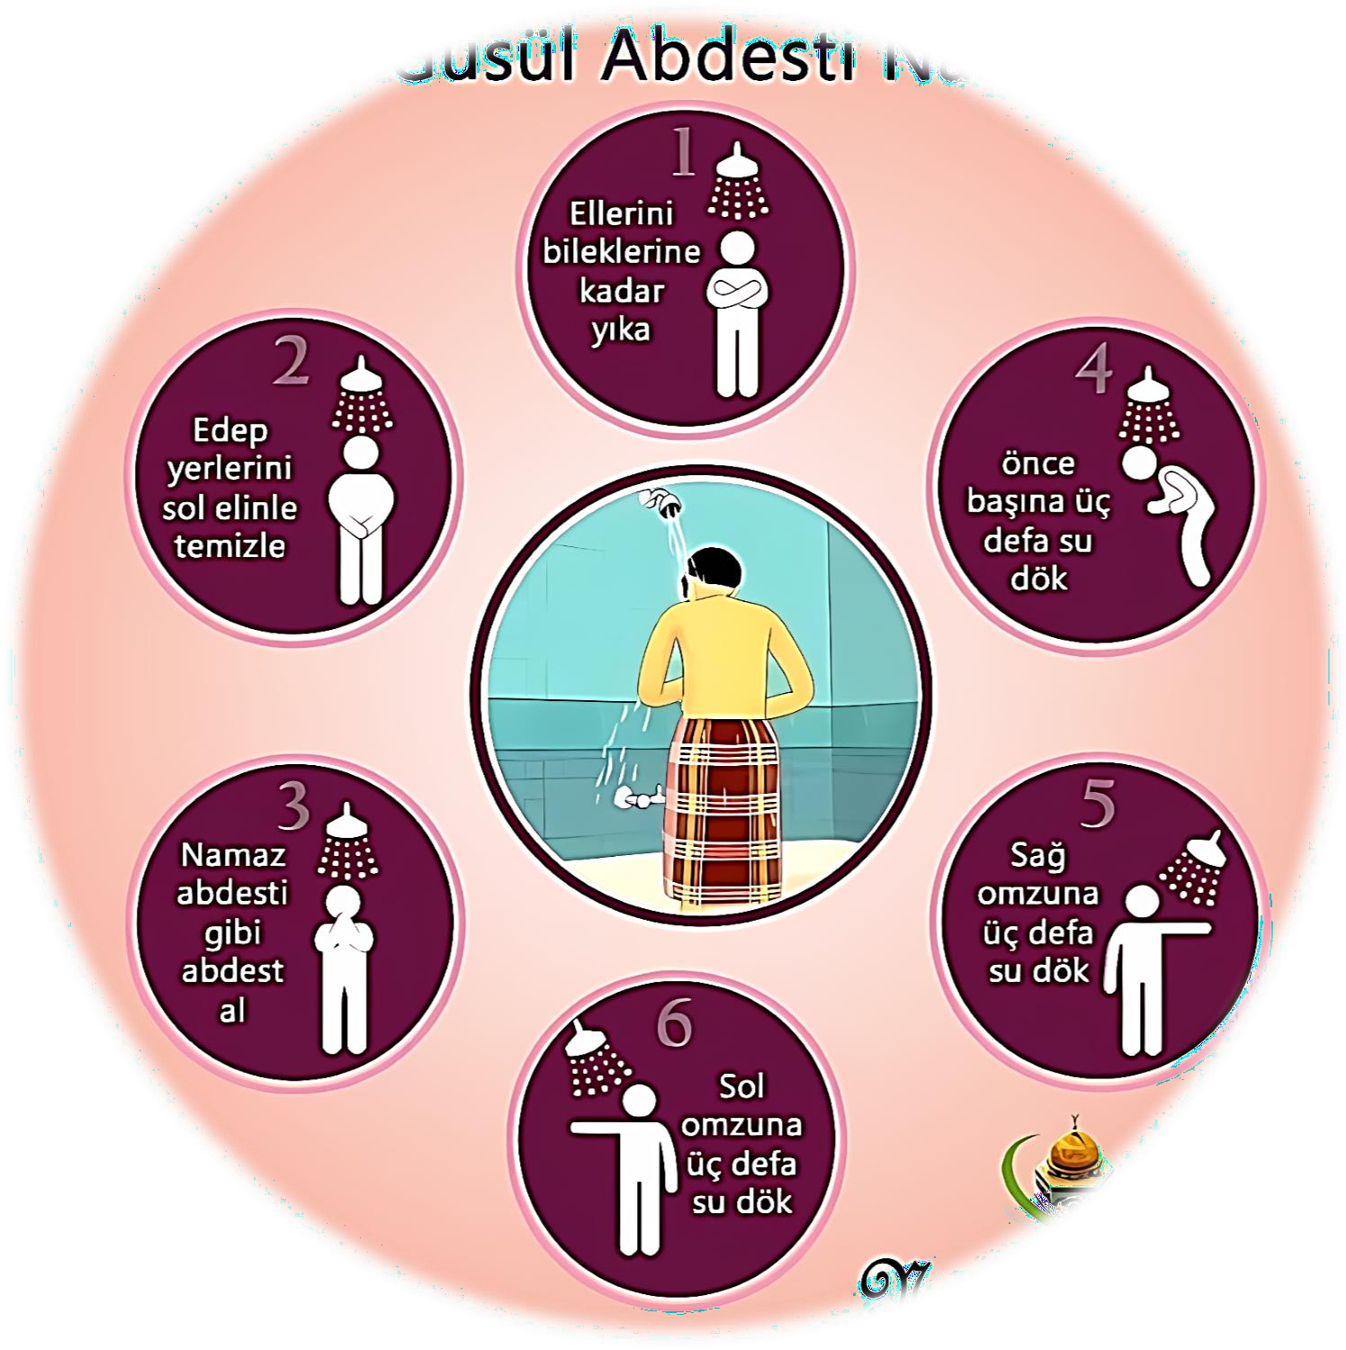
Gusül
Vücutta kuru yer kalmayacak şekilde
tepeden tırnağa
yıkanmaya gusül (boy abdesti) denir.
Guslün Farzları
Ağzı suyla çalkalamak
Burna su çekmek
Bütün vücudu kuru yer kalmayacak şekilde yıkamak

Slide 8
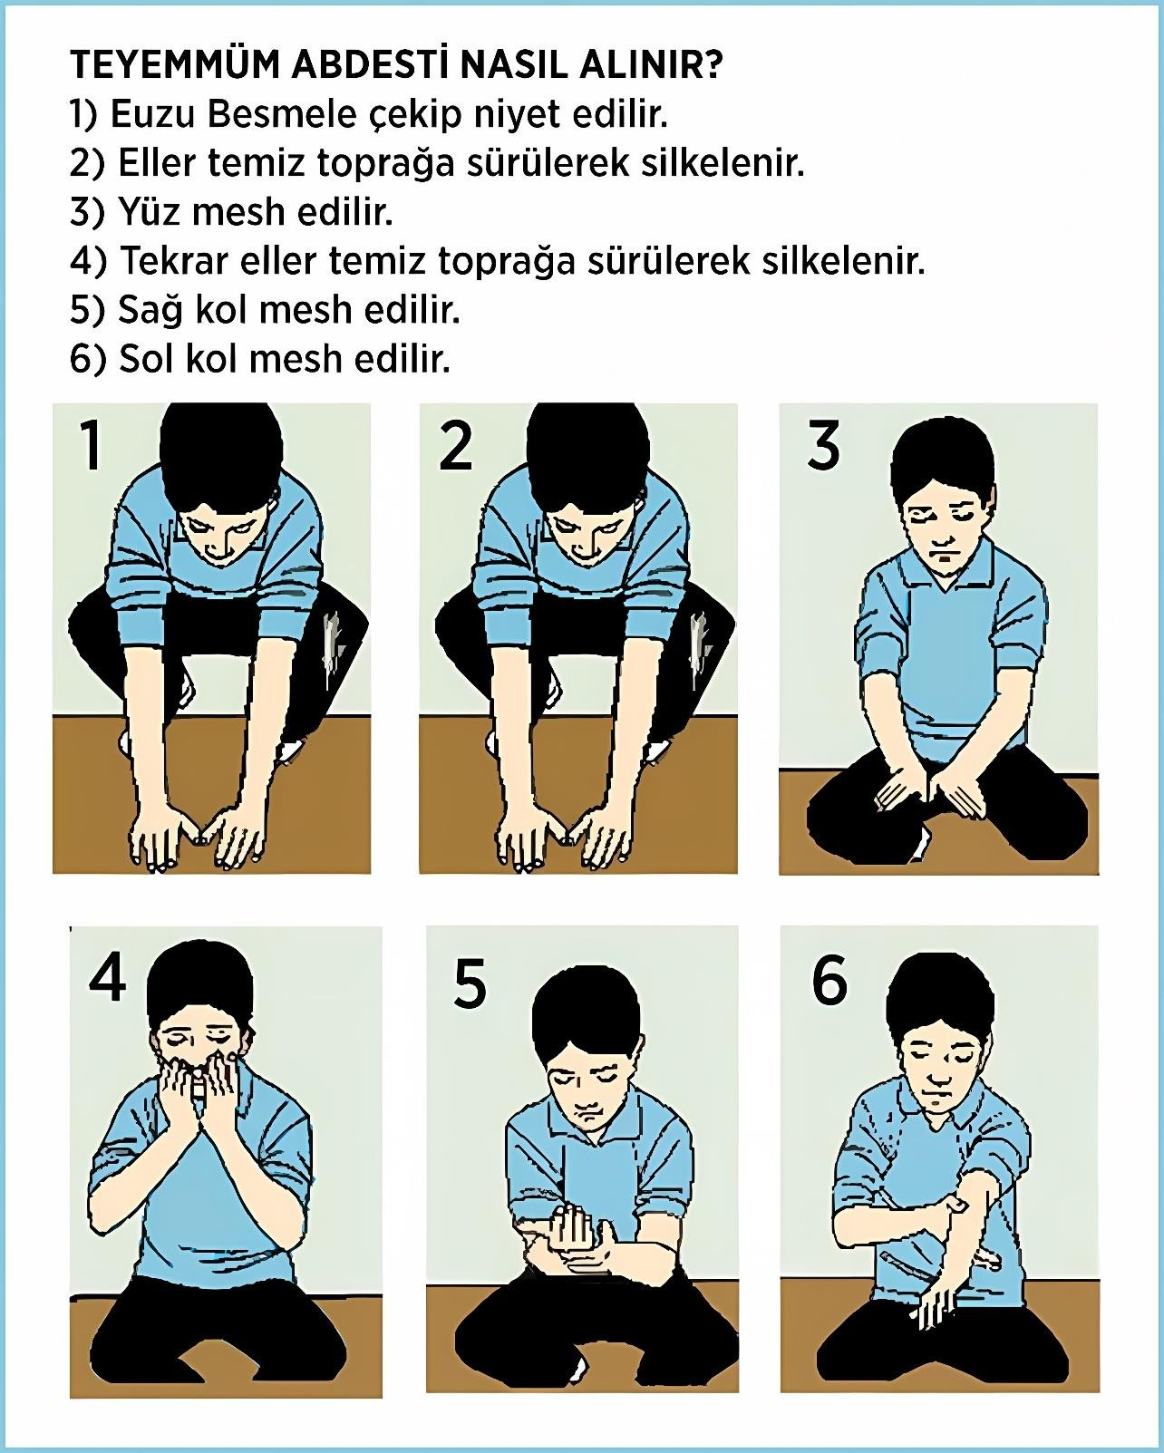
Teyemmüm
Suyun bulunmadığı veya kullanılamadığı durumlarda, temiz toprak veya toprak
cinsinden bir maddeye eller sürülerek alınan abdeste denir.
Teyemmümün Farzları
Niyet etmek
Elleri toprağa sürerek yüzü ve kolları mesh etmek

Slide 9
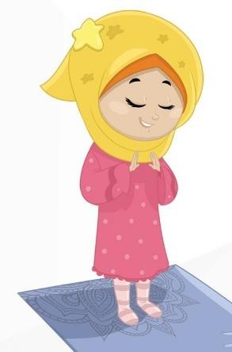
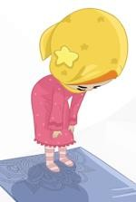
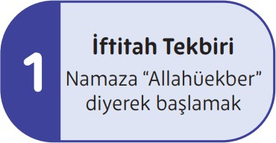
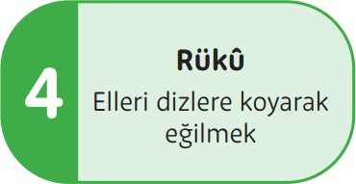
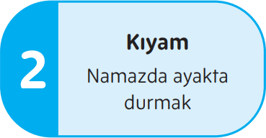
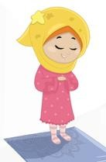
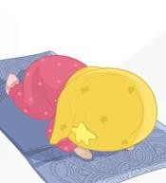
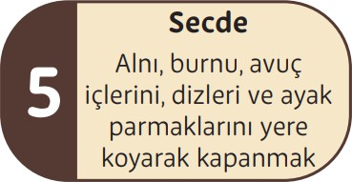
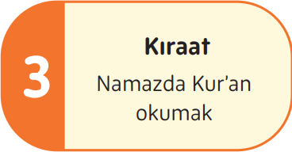
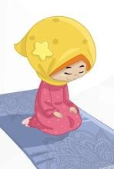
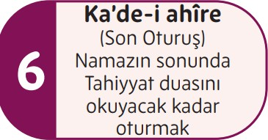
Namazın hazırlık şartlarını tamamladıktan sonra namaz esnasında uyulması gereken bazı farzlar vardır. Bunlara namazın kılınış şartları denir.

Slide 10


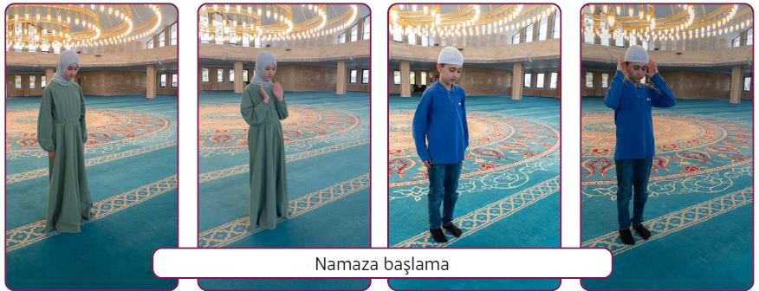
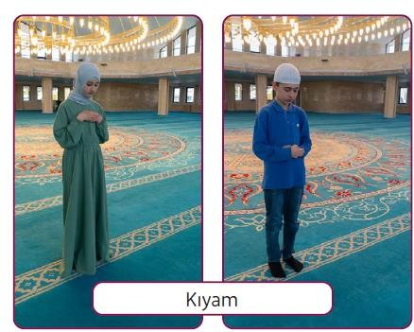
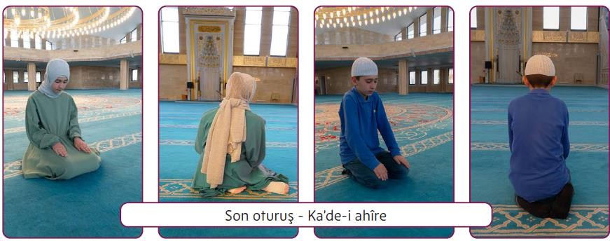
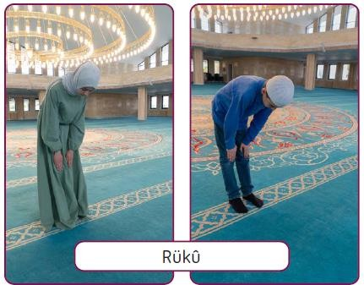
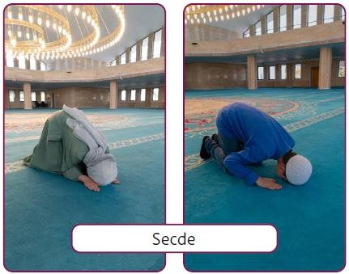
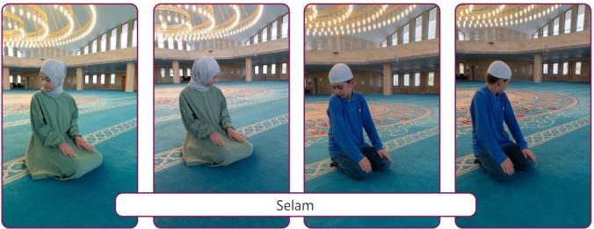
İKİ REKATLI BİR NAMAZIN KILINIŞI
1. Namaza başlama: Kıbleye
2. Kıyam ve Kıraat: Ayakta durmaya
Eller birinci rekâttaki gibi bağlanarak kıyamda yani ayakta durulur. Besmele çekilerek Fatiha suresi ile bir sure veya birkaç ayet okunur. Rükû ve secdeler yapılarak oturulur.
dönülür ve “Niyet ettim Allah rızası
“kıyam” denir. Kıyamda
sırayla
için sabah namazının farzını
Sübhaneke duası, euzübesmele, Fatiha suresi ve kısa bir sure veya birkaç ayet okunur. Buna da “kıraat” denir.
kılmaya.” denilerek niyet edilir ve “Allahüekber” diyerek namaza başlar.
5. Son oturuş: Son oturuşa ka’de-i ahîre denir. Son oturuşta sırasıyla Tahiyyat, Salli, Barik ve Rabbena duaları okunur.
3. Rükû: Kıyamdan sonra “Allahüekber” denilerek rükûya
4. Secde: “Allahüekber” secdeye varılır. Secdede “Sübhâne Rabbiye’l-a’lâ”
denilerek üç kez denir.
6. Selam: Baş önce sağa, sonra sola çevrilir ve her seferinde “Esselamü aleyküm ve rahmetullah” (Allah’ın selamı ve rahmeti üzerine olsun.) denilerek selam verilir ve namaz bitirilir.
gidilir ve üç kez, Rabbiye’l-azîm” “Semiallahü limen
“Sübhane
denir. hamideh” kalkılır ve
“Allahüekber” denilerek oturulur. Tekrar “Allahüekber” denilerek secdeye gidilir. İkinci secdede yine üç defa “Sübhâne
denilerek ayakta, “Rabbenâ lekelhamd” denir.
rükûdan
Rabbiye’l-a‘lâ”
“Allahüekber”
denir.
denilerek
ikinci rekât için ayağa kalkılır. Böylece bir rekât tamamlanmış olur.

Slide 11

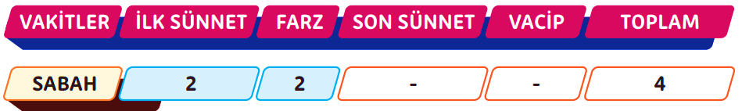






BEŞ VAKİT NAMAZ VE REKAT SAYILARI
* Yatsı namazından sonra kılınan üç rekâtlık vacip namaz vitir namazıdır.
** Aynı renkle işaretlenmiş namazların kılınışları da aynıdır, ancak niyetleri farklıdır.

Slide 12
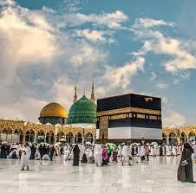
SABAH NAMAZININ SÜNNETİ
1. REKÂT | 2. REKÂT
Niyet | Besmele
Tekbir | Fatiha
Sübhaneke | Bir sure
Euzü Besmele | Rükû
Fatiha | Secde
Bir sure | Oturuş
Rükû | Ettehiyyatü
Secde | Salli-barik
 | Rabbena
 | Selam
SABAH NAMAZININ FARZI
1. REKÂT | 2. REKÂT
Niyet | Besmele
Tekbir | Fatiha
Sübhaneke | Bir sure
Euzü Besmele | Rükû
Fatiha | Secde
Bir sure | Oturuş
Rükû | Ettehiyyatü
Secde | Salli-barik
 | Rabbena
 | Selam

Slide 13

ÖĞLE NAMAZININ SÜNNETİ
1. REKÂT | 2. REKÂT | 3. REKÂT | 4. REKÂT
Niyet | Besmele | Besmele | Besmele
Tekbir | Fatiha | Fatiha | Fatiha
Sübhaneke | Bir sure | Bir sure | Bir sure
Euzü besmele | Rükû | Rükû | Rükû
Fatiha | Secde | Secde | Secde
Bir sure | Oturuş |  | Oturuş
Rükû | Ettehiyyatü |  | Ettehiyyatü
Secde |  |  | Salli-barik
 |  |  | Rabbena
 |  |  | Selam
ÖĞLE NAMAZININ FARZI
1. REKÂT | 2. REKÂT | 3. REKÂT | 4. REKÂT
Niyet | Besmele | Besmele | Besmele
Tekbir | Fatiha | Fatiha | Fatiha
Sübhaneke | Bir sure | Rükû | Rükû
Euzü besmele | Rükû | Secde | Secde
Fatiha | Secde |  | Oturuş
Bir sure | Oturuş |  | Ettehiyyatü
Rükû | Ettehiyyatü |  | Salli-barik
Secde |  |  | Rabbena
 |  |  | Selam
Öğle namazının son sünneti, sabah namazının sünneti gibi kılınır.

Slide 14

İKİNDİ NAMAZININ SÜNNETİ
1. REKÂT | 2. REKÂT | 3. REKÂT | 4. REKÂT
Niyet | Besmele | Sübhaneke | Besmele
Tekbir | Fatiha | Besmele | Fatiha
Sübhaneke | Bir sure | Fatiha | Bir sure
Euzü besmele | Rükû | Bir sure | Rükû
Fatiha | Secde | Rükû | Secde
Bir sure | Oturuş | Secde | Oturuş
Rükû | Ettehiyyatü |  | Ettehiyyatü
Secde | Salli-barik |  | Salli-barik
 |  |  | Rabbena
 |  |  | Selam
İkindi namazının farzı, öğle namazının farzı gibi kılınır.
AKŞAM NAMAZININ FARZI
1. REKÂT | 2. REKÂT | 3. REKÂT
Niyet | Besmele | Besmele
Tekbir | Fatiha | Fatiha
Sübhaneke | Bir sure | Rükû
Euzü besmele | Rükû | Secde
Fatiha | Secde | Oturuş
Bir sure | Oturuş | Ettehiyyatü
Rükû | Ettehiyyatü | Salli-barik
Secde |  | Rabbena
 |  | Selam
Akşam namazının son sünneti, sabah namazının sünneti gibi kılınır.

Slide 15
YATSI NAMAZININ İLK SÜNNETİ
1. REKÂT | 2. REKÂT | 3. REKÂT | 4. REKÂT
Niyet | Besmele | Sübhaneke | Besmele
Tekbir | Fatiha | Besmele | Fatiha
Sübhaneke | Bir sure | Fatiha | Bir sure
Euzü besmele | Rükû | Bir sure | Rükû
Fatiha | Secde | Rükû | Secde
Bir sure | Oturuş | Secde | Oturuş
Rükû | Ettehiyyatü |  | Ettehiyyatü
Secde | Salli-barik |  | Salli-barik
 |  |  | Rabbena
 |  |  | Selam
YATSI NAMAZININ FARZI
1. REKÂT | 2. REKÂT | 3. REKÂT | 4. REKÂT
Niyet | Besmele | Besmele | Besmele
Tekbir | Fatiha | Fatiha | Fatiha
Sübhaneke | Bir sure | Rükû | Rükû
Euzü besmele | Rükû | Secde | Secde
Fatiha | Secde |  | Oturuş
Bir sure | Oturuş |  | Ettehiyyatü
Rükû | Ettehiyyatü |  | Salli-barik
Secde |  |  | Rabbena
 |  |  | Selam
Yatsı namazının son sünneti, sabah namazının sünneti gibi kılınır.

Slide 16
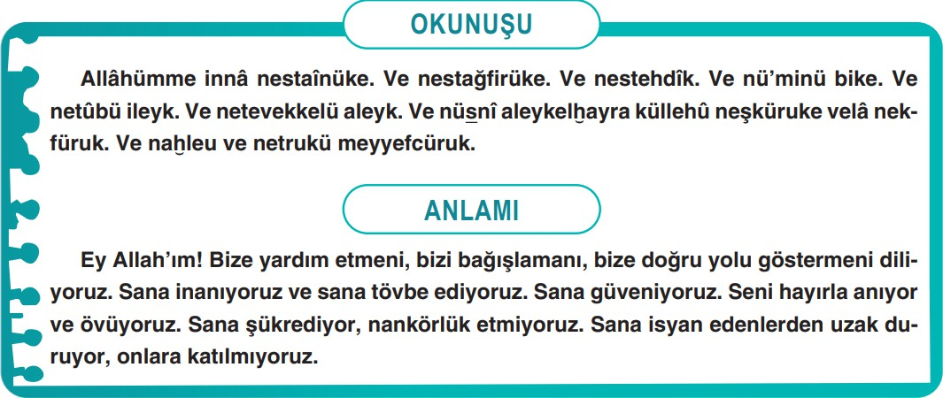

Yatsı namazının ardından kılınan üç rekâtlık vitir namazının son rekâtında, Fatiha ve kısa bir sure okunduktan sonra tekbir alınır. Tekbir alındıktan sonra da Kunut duaları okunur.
VİTİR NAMAZININ KILINIŞI
1. REKÂT | 2. REKÂT | 3. REKÂT
Niyet | Besmele | Besmele
Tekbir | Fatiha | Fatiha
Sübhaneke | Bir sure | Bir sure
Euzü besmele | Rükû | Tekbir
Fatiha | Secde | Kunut duaları
Bir sure | Oturuş | Rükû
Rükû | Ettehiyyatü | Secde
Secde |  | Oturuş
 |  | Ettehiyyatü
 |  | Salli-barik
 |  | Rabbena
 |  | Selam

Slide 17

Beş vakit namaz:
Cemaatle
Namaz hem tek başına hem de cemaatle kılınabilir.
Beş vakit namazın camilerde cemaatle kılınması Hz. Peygamber tarafından tavsiye edilmiştir.
Bazı namazların cemaatle kılınma şartı vardır.
veya yalnız
Cemaatle Namaz
nasıl kılınır ?
kılınabilir.
Cuma namazı:
Bayram
namazı:
Cenaze namazı:
Cemaatle kılınır, yalnız kılınmaz.
Cemaatle namaz kılınırken safların düzgün ve sık olmasına dikkat edilir.
Niyet edilirken imama uyulur ve onun yaptıkları aynen uygulanır.
Cemaate katılan kişi, tekbir aldıktan sonra sadece Sübhaneke duasını okur. Fatiha suresini veya kısa sureyi okumaz.
Cemaatle kılınan namazlarda rükûda, rükûdan kalkıp doğrulunca ve
secdedeyken söylenmesi gerekli dua ifadeleri sessizce herkes tarafından söylenir.
Cemaatle namaz kılarken dikkat edilecek hususlar

Slide 18


Namazı Bozan Durumlar
Namazda konuşmak.
Namazın farzlarından birini terk etmek.
Yönünü kıbleden başka bir tarafa dönmek.
Namazda bir şey yiyip içmek.
Namazda özürsüz olarak öksürmek; ah, öf vb. bezginlik ifade eden sözler söylemek.
Namazda gülmek (Kişinin kendi
duyacağı kadar gülmesi namazı bozar, yanında bulunanların duyacağı kadar gülmesi ise hem namazını hem de
abdestini bozar.).
Namaz kılarken herhangi bir sebeple abdestin bozulması namazı da bozar
“Gerçekten müminler kurtuluşa ermiştir, onlar ki, namazlarında huşu içindedirler… Müminûn Suresi,11. ayet
Huşu: Allah'a boyun eğerek saygı duymaya
huşu denir.

Slide 19

Beş vakit namaz insanı varoluş amacı hakkında düşünmeye sevk eder.
Namaz, günün belli vakitlerinde Yüce Allah’ın huzuruna çıkan insanın kulluk bilincini canlı tutmasını sağlar.
Onun kötülüklerden uzaklaşmasına katkıda bulunur.
Manevi arınma yanında abdest sayesinde insan, maddi olarak da temizlenir.
Namaz sayesinde insan kulluk görevini yerine getirmiş olmanın huzurunu yaşar.
Namaz kılan insan Allah (cc) ile iletişim kurarak dua ve isteklerini doğrudan Rabbine iletir.
Namaz, kişiye sevap kazandırır ve onun Allah (cc) katındaki kıymetini artırır.
Bu ibadet, kişinin Allah’a (cc) olan bağlılığını pekiştirir.
Namaz kılmak, Müslümanların manevi dünyalarını zenginleştirir ve onlara hayatın zorlukları karşısında dayanma gücü ve sabır verir.

Slide 20


Tahiyyat; selam, ikram, ihsan, hürmet ve ibadet anlamlarına gelir.
Tahiyyat duası
namazlarda okunan bir
oturduğumuz zaman duadır.
Bu duada Hz. Peygamber ile Yüce Allah arasındaki konuşma yer alır. Bu konuşmada Yüce Allah Hz. Muhammed’e (sav) rahmet, bereket ve esenlik dilemektedir.
Tahiyyat duasıyla Müslümanlar her gün beş vakit namazda selamlaşmanın önemini hatırlar.
Müslümanlar namazlarında Tahiyyat duasını okuyarak Allah’ı (cc), O’nun salih kullarını ve bütün varlıkları selamlamış olurlar .

Slide 21

2.ÜNİTEMİZ SONA
ERMİŞTİR

